Slide 1

La Anorexia
La anorexia consiste en un trastorno de la conducta alimentaria (TAC) que supone una pérdida de peso provocada por el propio enfermo y lleva a un estado de inanición. Se caracteriza por el temor a aumentar de peso, y por una percepción distorsionada y delirante del propio cuerpo que hace que el enfermo se vea gordo aun cuando su peso mediante ayunos y la reducción de la ingesta de alimentos.

Slide 2

HISTORIA
Tiempo después en el siglo XVll a causa de las reformas religiosas, las mujeres que tenían el “poder” de la abstinencia eran consideradas brujas, mandadas a la hoguera o quemadas vivas. Escuadrones científicos eran enviados para desenmascarar a las falsas santas ayunadoras.

Slide 3
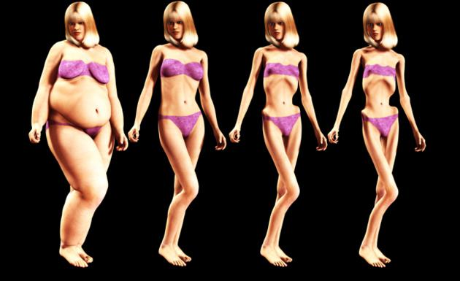
CAUSAS
podría existir un componente genético, ya que la anorexia es más frecuente en hermanas de anoréxica. Afectan más al sexo femenino. Los hallazgos biológicos se fundamentan en alteraciones hormonales y en la implicación de unas sustancias llamadas neurotransmisores (como es la serotonina) que actúan en la regulación del apetito.

Slide 4
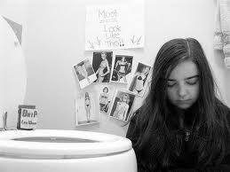
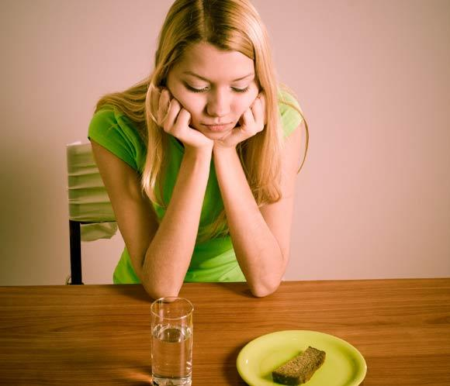
Prevención de la anorexia
Prevenir la anorexia desde la infancia
Enseñar a los niños desde pequeños, tanto en casa como en la escuela, la importancia de unos correctos hábitos alimenticios.
Prevención de la anorexia en la adolescencia
Los educadores en contacto con adolescentes juegan un papel muy importante en la detección precoz de los trastornos alimentarios, y deben avisar a los familiares

Slide 5
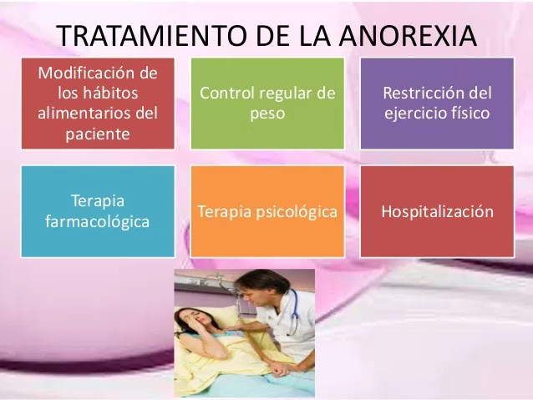
Tratamiento para la anorexia
Modificación de los hábitos alimentarios del paciente: se precisa una “Re-educación” del paciente en sus hábitos alimentarios. Para ello, se inicia con una dieta relativamente baja en calorías (1.000-1.500 calorías/día) y se va incrementando progresivamente hasta lograr cubrir las necesidades calóricas del paciente, pero no permitiendo que coma a solas, y vigilando que haga las cinco comidas diarias fundamentales.

